Slide 1
Урок литературного чтения 1 класс
Лебедева Валентина Ильинична
учитель начальных классов, ГБОУ СОШ № 139
Санкт-Петербург

Slide 2
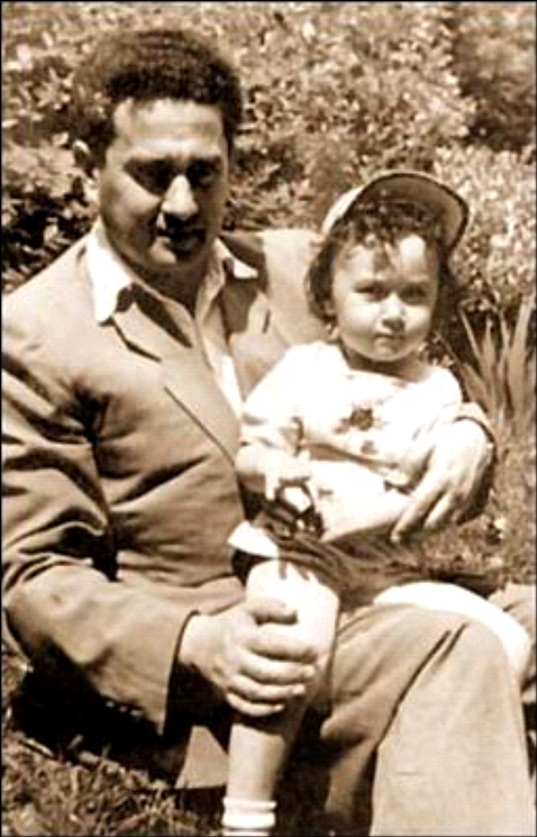

Slide 3
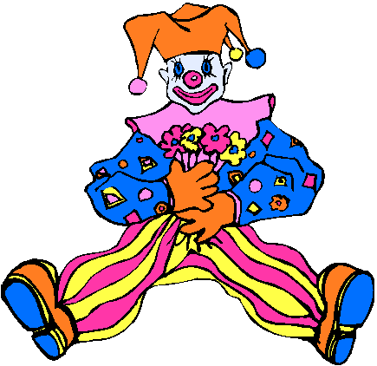
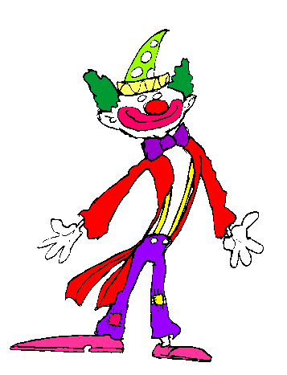

Slide 5
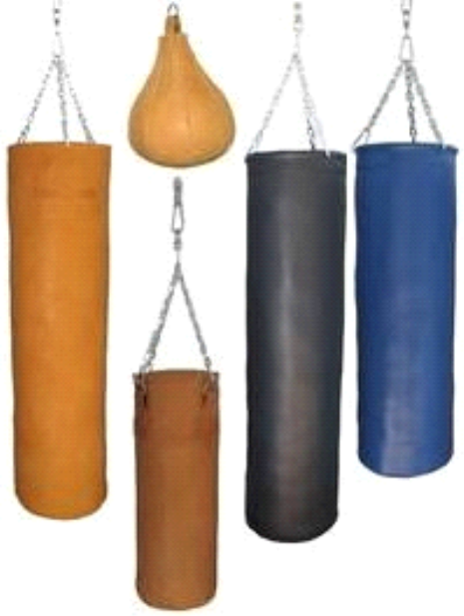
Не буду боксёром.
Плюшевый мишка.

Slide 6
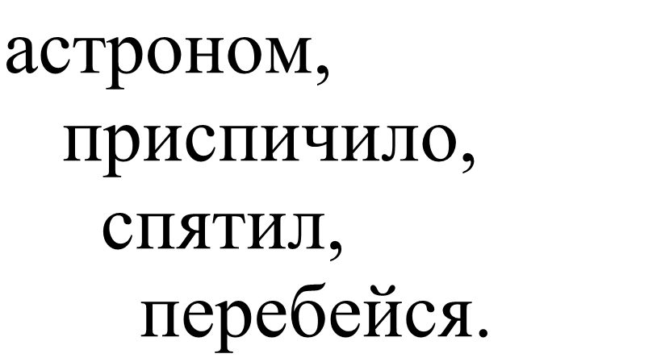

Slide 7
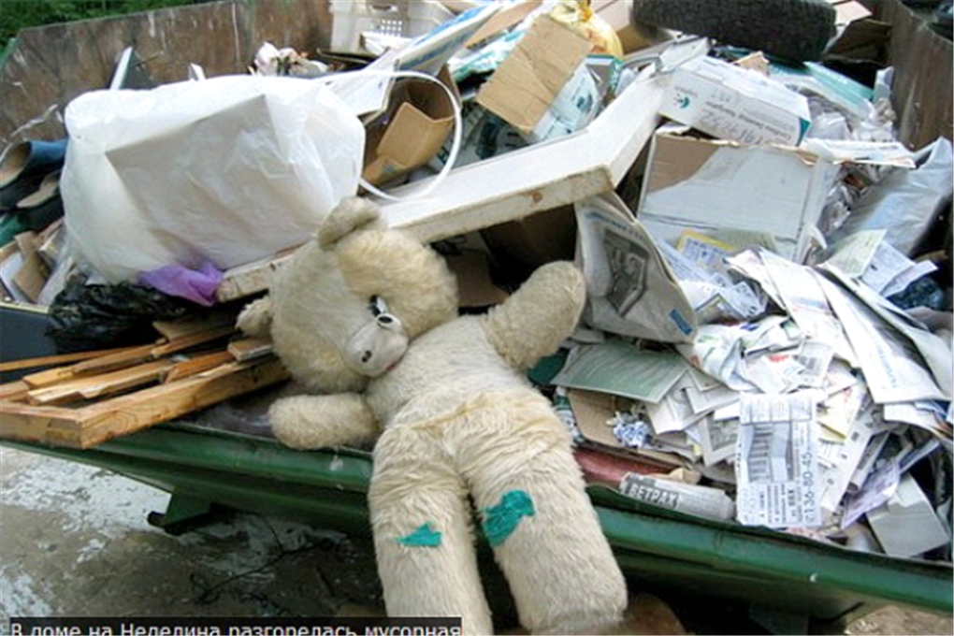

Slide 8
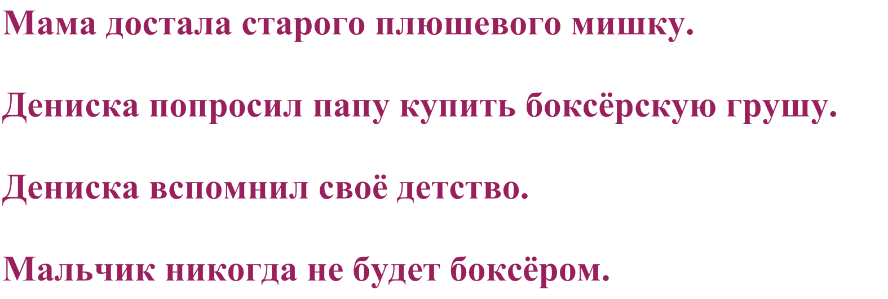

Slide 9
Литературное чтение, 1 класс, Школа 2100, УМК Р. Т. Бунеев, Е. В. Бунеева. ...
http://go.mail.ru

